Slide 1
作業 4
福利逼ㄟ斯滴 中文化
Announced Date: 2004/11/22
Due Date: 2004/12/3
Bonus Due Date: 2004/11/28

Slide 2
編碼標準
ASCII
  8 bits (理論上有 256 種可能)
  0x00 ~ 0x7F 共 128 種字元
    0x00 ~ 0x1F ➔ control characters
    0x20 ~ 0x7F ➔ printable characters
Big5
  使用 2 bytes 來存放中文字 (理論上有 65536 種可能)
  實際上為與 ASCII 相容, 只能使用 19782 個
    [0x81 ~ 0xFE][0x40~0x7E, 0xA1 ~ 0xFE]
    = 126 * (63 + 94) = 126 * 157 = 19782
http://www.cns11643.gov.tw/web/word.jsp

Slide 3
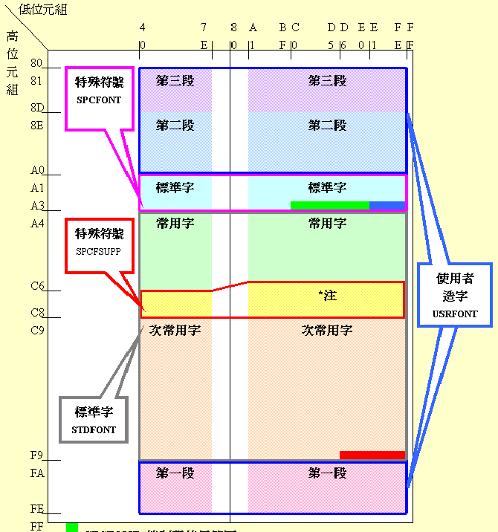
編碼標準 –
Big5
標準字 (13502)
  常用字
    你我他蹂躪
  次常用字
    朸旯朿鐰飉
特殊符號 (441)
  符號控、制碼
    : ! 。∩ ♂ ├
  罕用符號
使用者造字 (5809)
  三段

Slide 4
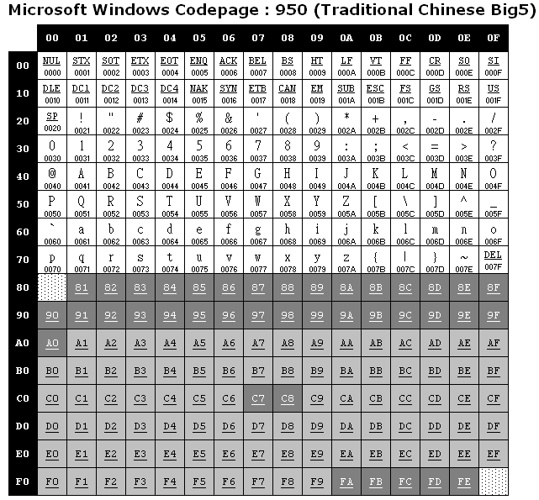
編碼標準 –
Microsoft Windows Codepage 950

Slide 5
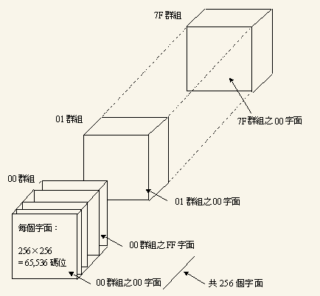
ISO10646 and Unicode
Goal
  集結全球通用字符集,成一大聯集
  UCS
    Universal multiple-octet coded Character Set
  4 bytes encoding
    128 Groups
    256 Planes each group
  BMP
    Basic Multilingual Plane
    00 group, 00 plane
    65536 encoding space
    UCS-2
    Unicode
  Why in BMP
    若所有字集都在 BMP 中, 就可以只使用 2 bytes, 否則就要用 4 bytes, 不能混用

Slide 6
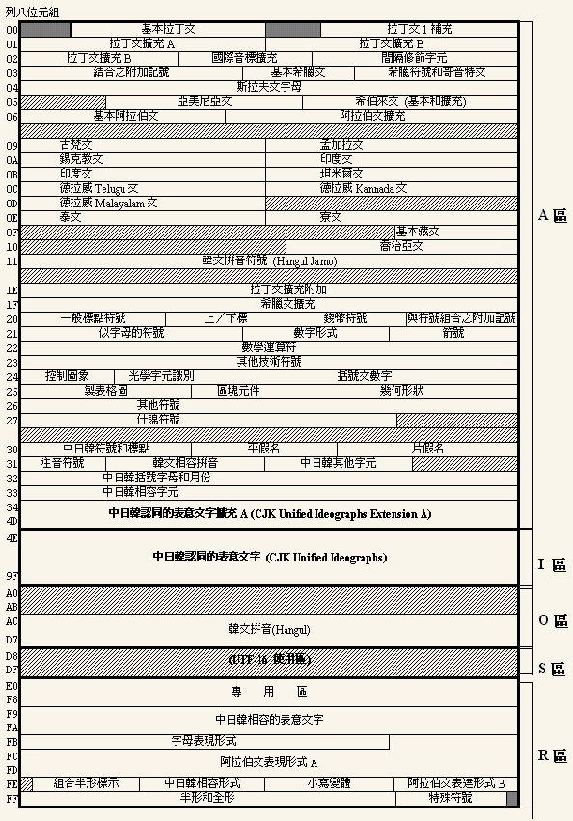
ISO10646 and Unicode –
BMP

Slide 7
UTF
UCS Transformation Format
  UTF-16
    將一個 32-bit ISO10646 字元轉成多個 16-bit Unicode
  UTF-8
    將一個32-bit ISO10646 字元轉成多個 8-bit Unicode
    將一個16-bit Unicode 字元轉成多個 8-bit Unicode

Slide 8
中文環境
要做到哪些事情
  中文訊息
  中文顯示
  中文輸入
  中文列印
  中文處理
簡單
困難

Slide 9
中文化方式
直接修改程式
  套件以排山倒海之勢而來
國際化
  InternationalizationN
  I18N
  Multi-language architecture
    程式設計人員按照該架構的機制與準則寫程式, 便可支援各式各樣的語言
    Locale (LOCALization Environment database)
    程式根據使用者選擇的 locale 聯繫到不同資料庫, 進而提供該語言的支援
中文區域化
  LocalizationN
  L10N
    在 I18N 的大架構下 加入 “中文支援” 的工作

Slide 10
中文 Xwindow
建立 L10N 中文環境
  安裝中文字形
  設定 Shell locale 環境
  安裝 xcin 中文輸入程式

Slide 11
locale 設定 (1)
locale
  地區性語言的資訊
    LC_ALL
    LC_CTYPE
      掌管該 locale 中所有字元的處理方式
    LANG
      語言顯示
    LC_MESSAGES
      掌管程式訊息輸出所用的語言
    LC_TIME
      時間格式
    LC_NUMERIC
      數字格式
    LC_MONETARY
      貨幣格式
    LC_COLLATE
      字母順序與特殊字元比較

Slide 12
locale 設定 (2)
csh/tcsh shell
  setenv LC_CTYPE zh_TW.Big5
Bourne Shell
  export LC_CTYPE=zh_TW.Big5
/usr/share/locale/
  各國的 locale 資訊
  命名規則: 語言_地區名:字元編碼名稱
    zh_TW.Big5
    zh_CN.GBK

Slide 13
安裝中文字型 (1)
兩大中文字型種類
  點陣字型 (Bitmapped Font)
    BDF (Bitmap Distribution Format) 點陣分散格式
    HBF (Hanzi Bitmap Font) 漢字點陣字體
    PCF (Portable Compiled Font)
  曲線描邊字型 (Outline Fonts)
    True Type Font (TTF)

Slide 14
安裝中文字型 (2)
Font Path
  % xset q
安裝字型步驟
  透過 ports 安裝字型檔案
  使用 ttfm 安裝該字型
  使用 fc-cache 建立字型資料庫
  修改各軟體設定使用別的字型
Font Path:
/usr/X11R6/lib/X11/fonts/misc/,
/usr/X11R6/lib/X11/fonts/TTF/,
/usr/X11R6/lib/X11/fonts/Type1/,
/usr/X11R6/lib/X11/fonts/75dpi/,
/usr/X11R6/lib/X11/fonts/100dpi/,
/usr/X11R6/lib/X11/fonts/local/

Slide 15
安裝中文字型 (3)
安裝 ttfm – TrueType 字型管理工具
ttfm
  ttfinfo 讀取 ttf 字型格式資訊的程式
    % ttfinfo /usr/local/share/fonts/TrueType/fireflysung.ttf
tytsai@tybsd:/<3>fonts/TrueType> ttfinfo /usr/local/share/fonts/TrueType/fireflysung.ttf
TTFINFO_FONT_FILE="/usr/local/share/fonts/TrueType/fireflysung.ttf"
TTFINFO_FACE_NUM="1"
TTFINFO_FACE_INDEX="0"
TTFINFO_FONT_NAME="AR PL New Sung"
TTFINFO_FONT_PSNAME="AR-PL-New-Sung"
TTFINFO_FOUNDRY_NAME="misc"
TTFINFO_WEIGHT_NAME="medium"
TTFINFO_WIDTH="normal"
TTFINFO_NUMCMAP="3"
TTFINFO_CMAP0="0,3"
TTFINFO_CMAPNAME0="Apple Unicode,(v.2.0)"
TTFINFO_CMAP1="1,0"
TTFINFO_CMAPNAME1="Apple,Roman"
TTFINFO_CMAP2="3,1"
TTFINFO_CMAPNAME2="Windows,Unicode"
TTFINFO_MAPNUM="3"
TTFINFO_FONTMAP1="-misc-AR PL New Sung-medium-r-normal--0-0-0-0-p-0-big5-0"
TTFINFO_FONTMAP2="-misc-AR PL New Sung-medium-r-normal--0-0-0-0-p-0-gb2312.1980-0"
TTFINFO_FONTMAP3="-misc-AR PL New Sung-medium-r-normal--0-0-0-0-p-0-jisx0208.1983-0"

Slide 16
安裝中文字型 (4)
  ttfm.sh
tytsai@tybsd:/<3>fonts/TrueType> ttfm.sh
True-Type Font Manager 0.9.3
Usage: /usr/local/bin/ttfm.sh [option]
--add [module] <file>... install ttf font
--remove [module] <file>... remove ttf font from the system
--list <module>... list all ttf fonts on the system
--modules list all ttf manager modules on the system
--setdefault <module> <file>
set default ming font of module to file
--setdefault_kai <module> <file>
set default kai font of module to file
--initm <module>.. initialize modules
--help show this info

Slide 17
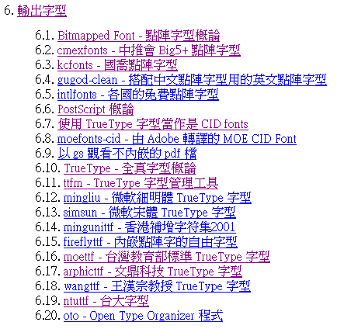
安裝中文字型 (5)
選一個來裝 …

Slide 18
安裝中文字型 (6)
fireflyttf
  % cd /usr/ports/chinese/fireflyttf
  % make install clean
  % ttfm.sh --add xttfm /usr/local/share/fonts/TrueType/fireflysung.ttf
    透過 ports 安裝的都會自己跑
  % fc-cache –f –v /usr/X11R6/lib/X11/fonts/TrueType/
  /usr/X11R6/lib/X11/fonts/TrueType/fireflysung.ttf
  /usr/local/share/fonts/TrueType/fireflysung.ttf

Slide 19
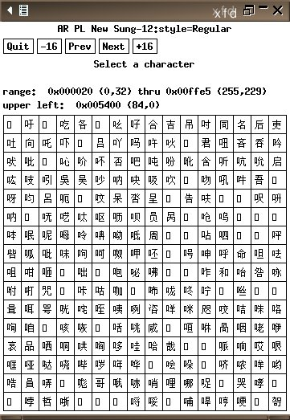
安裝中文字型 (7)
用 xfd 來看
  % xfd –fa “AR PL New Sung”

Slide 20
安裝 xcin 中文輸入程式 (1)
xcin25
  X window Chinese INput
    % cd /usr/ports/chinese/xcin25 ; make install clean
    Edit /usr/X11R6/share/afterstep/autoexec
Function "InitFunction"
# Module "I" Animate
Module "I" WinList
Wait "I" WinList
Module "I" MonitorWharf
Wait "I" MonitorWharf
Module "I" Wharf
Wait "I" Wharf
Module "I" Pager 0 0
Module "I" Banner
Exec "I" xcin2.5 &
Exec "I" sh ~/GNUstep/Library/AfterStep/.workspace_state &
Function "I" WorkspaceState
EndFunction

Slide 21
安裝 xcin 中文輸入程式 (2)
    Edit /etc/X11/xorg.conf
    Restart xwindow
Section "Files"
RgbPath "/usr/X11R6/lib/X11/rgb"
ModulePath "/usr/X11R6/lib/modules"
FontPath "/usr/X11R6/lib/X11/fonts/misc/"
FontPath "/usr/X11R6/lib/X11/fonts/TTF/"
FontPath "/usr/X11R6/lib/X11/fonts/Speedo/"
FontPath "/usr/X11R6/lib/X11/fonts/Type1/"
FontPath "/usr/X11R6/lib/X11/fonts/CID/"
FontPath "/usr/X11R6/lib/X11/fonts/75dpi/"
FontPath "/usr/X11R6/lib/X11/fonts/100dpi/"
FontPath "/usr/X11R6/lib/X11/fonts/local/“
FontPath “/usr/X11R6/lib/X11/fonts/TrueType/”
EndSection

Slide 22
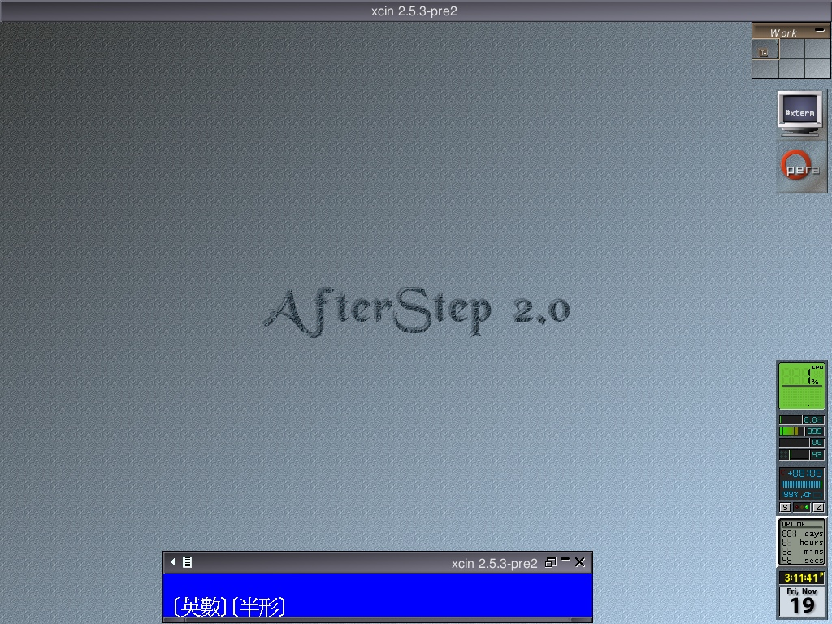
安裝 xcin 中文輸入程式 (3)

Slide 23
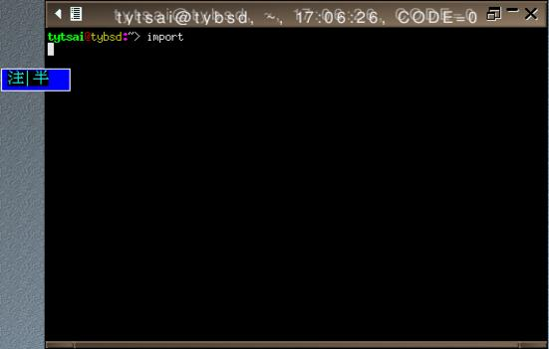
安裝 xcin 中文輸入程式 (4)
調成自己要的樣子
  /usr/X11R6/etc/xcinrc
  http://xcin.linux.org.tw/
;
; XIM Input Style Adjustments.
;
(define INPUT_STYLE '(Root OverTheSpot))
(define OVERSPOT_USE_USRCOLOR "YES")
(define OVERSPOT_USE_USRFONTSET "YES")
(define OVERSPOT_WINDOW_ONLY "YES")

Slide 24
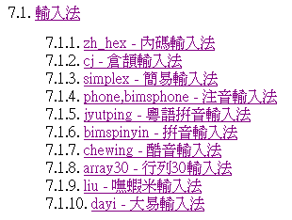
安裝 xcin 中文輸入程式 (5)
留下自己要的輸入法
(define zh_TW.Big5
'((DEFAULT_IM "cj")
(DEFAULT_IM_MODULE "gen_inp")
(DEFAULT_IM_SINMD "DEFAULT")
(PHRASE "default.phr")
; (CINPUT (cj chewing simplex phone bimspinyin bimsphone jyutping
; array30 jyutping0 zh_hex))
(CINPUT (bimsphone))

Slide 25
安裝 xcin 中文輸入程式 (6)
變更 xcin 的字型
  /usr/X11R6/etc/xcinrc
  xfontsel – X font selector
;;;;;;;;;;;;;;;;;;;;;;;;;;;;;;;;;;;;;;;;;;;;;;;;;;;;;;;;;;;;;;;;;;;;;;;;;;;
;
; This is the global configuration of the zh_TW.Big5 locale
;
(define zh_TW.Big5
'((DEFAULT_IM "cj")
(DEFAULT_IM_MODULE "gen_inp")
(DEFAULT_IM_SINMD "DEFAULT")
(PHRASE "default.phr")
; (CINPUT (cj chewing simplex phone bimspinyin bimsphone jyutping
; array30 jyutping0 zh_hex))
(CINPUT (bimsphone))
(FONTSET "-sony-*-24-*-iso8859-1,-*-medium-r-*-24-*-big5-0")
; (OVERSPOT_FONTSET "-sony-*-16-*-iso8859-1,-*-medium-r-*-16-*-big5-0")))
; (OVERSPOT_FONTSET "-aliasmisc-ar pl new sung-medium-r-normal-*-16-*-*-*-*-*-big5-0")))
; (OVERSPOT_FONTSET "-aliasdynalab-pmingliu-medium-r-normal-*-16-*-*-*-*-*-big5-0")))
(OVERSPOT_FONTSET "-aliasmisc-hanwangwcl06-medium-r-normal-*-16-*-*-*-*-*-big5-0")))

Slide 26
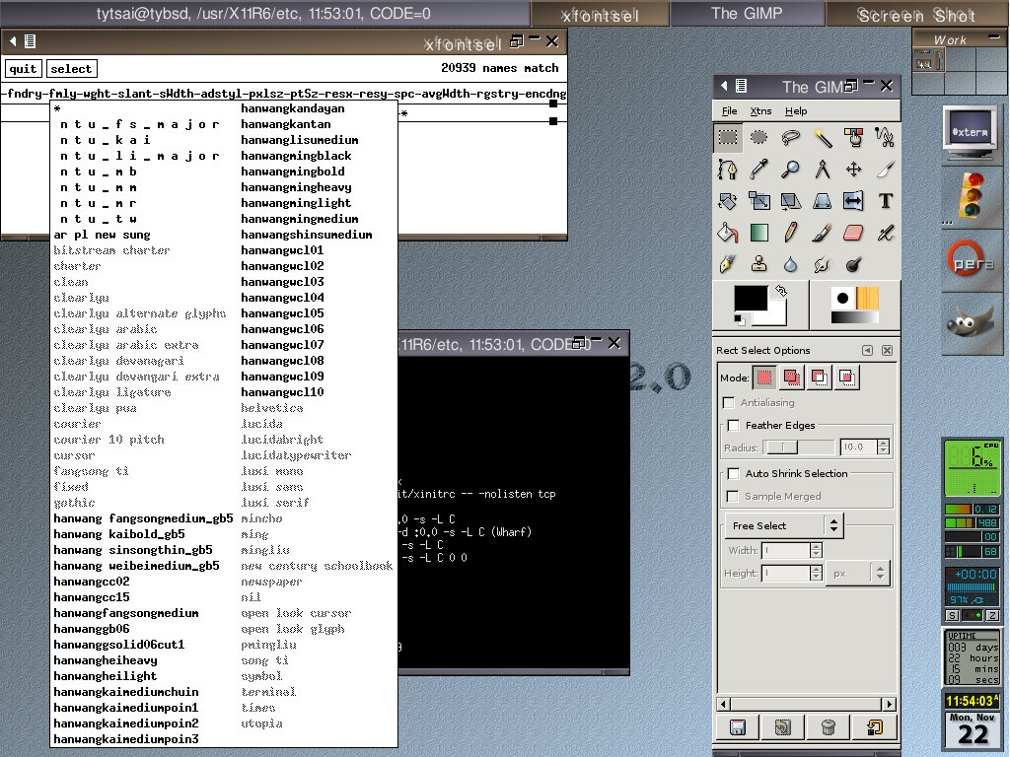
安裝 xcin 中文輸入程式 (7)

Slide 27
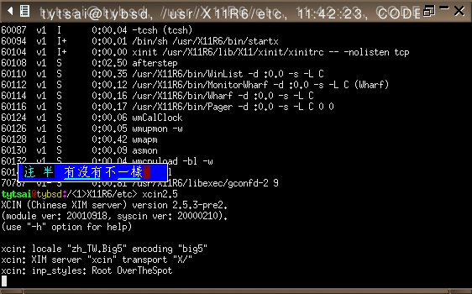
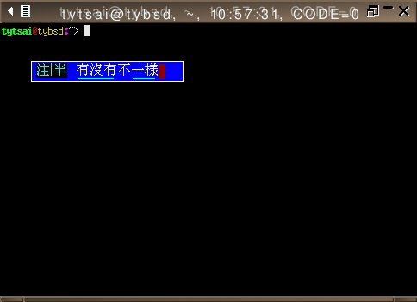
安裝 xcin 中文輸入程式 (8)

Slide 28
安裝中文 Terminal (1)
rxvt-big5
  Before
    /usr/ports/chinese/rxvt-big5
  Now, it is removed
    I18N completely
    /usr/ports/x11/rxvt-devel
aterm
  /usr/ports/chinese/aterm
eterm
  /usr/ports/chinese/eterm
mlterm
  /usr/ports/x11/mlterm

Slide 29
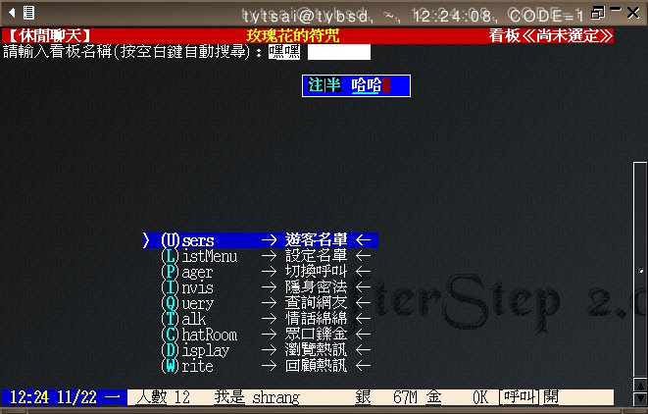
安裝中文 Terminal (2)
aterm.borderColor: black
aterm.background: black
aterm.backspacekey: "^H"
aterm.cursorColor: IndianRed
aterm.foreground: gray98
aterm.geometry: 80x24
aterm.inputMethod: xcin
aterm.multichar_encoding: big5
aterm.preeditType: OverTheSpot
aterm.scrollTtyKeypress: True
aterm.scrollTtyOutput: False
aterm.scrollBar_right: True
aterm.shading: 30
aterm.termName: xterm-color
aterm.transparent: True
aterm.transpscrollbar: True
aterm.troughColor: black
!您可選擇想要的字體大小
! 國喬 16pt, 國喬 16pt
aterm.font: 8x16
aterm.mfont: kc15f
! End ports/chinese/aterm configuartion
aterm
  Edit ~/.Xdefaults

Slide 30
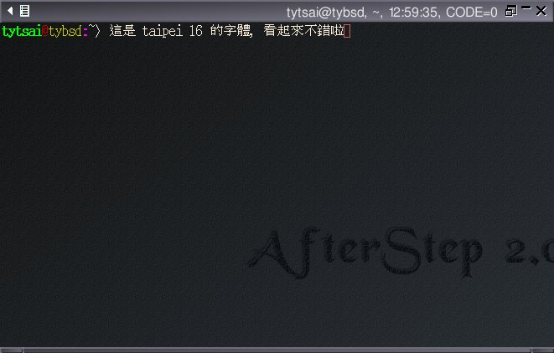
安裝中文 Terminal (3)
/usr/X11R6/lib/X11/fonts/local/
  % xlsfonts | grep kc
  Ex: taipei16

Slide 31
作業要交什麼?

Slide 32
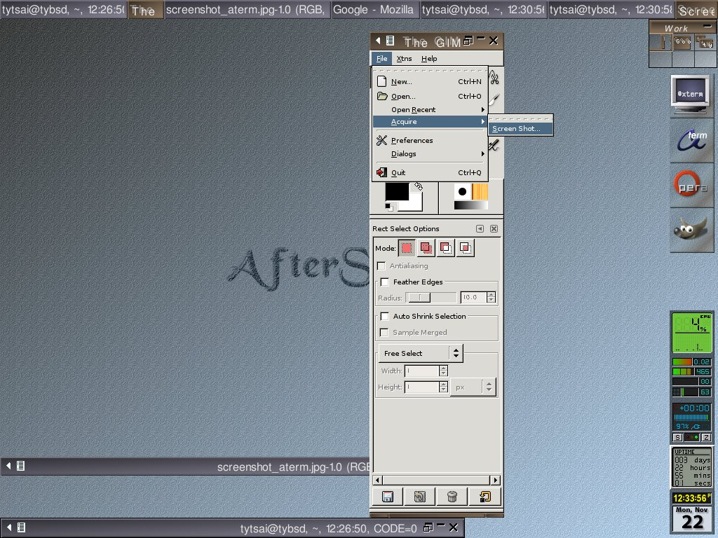
作業要求 (1)
先裝 /usr/ports/graphics/gimp
  有好用的 screenshot 工具

Slide 33
作業要求 (2)
一張圖片
  Wharf 上有三個 按鈕 (icon 隨你挑), 分別按下可以執行:
    aterm
    Mozilla firefox
    gimp
  桌面上有
    aterm 視窗一個
      Command line 上已經輸入 “又是怎樣”
      同時 xcin 裡面有 “就是這樣”
    Mozilla firefox 視窗一個
      連到 google 去, search line 裡面有 “怎麼會這樣呢?” 的字樣
    gimp 視窗一個
screenshot 起來
  叫做 hwk4_screenshot1.jpg

Slide 34
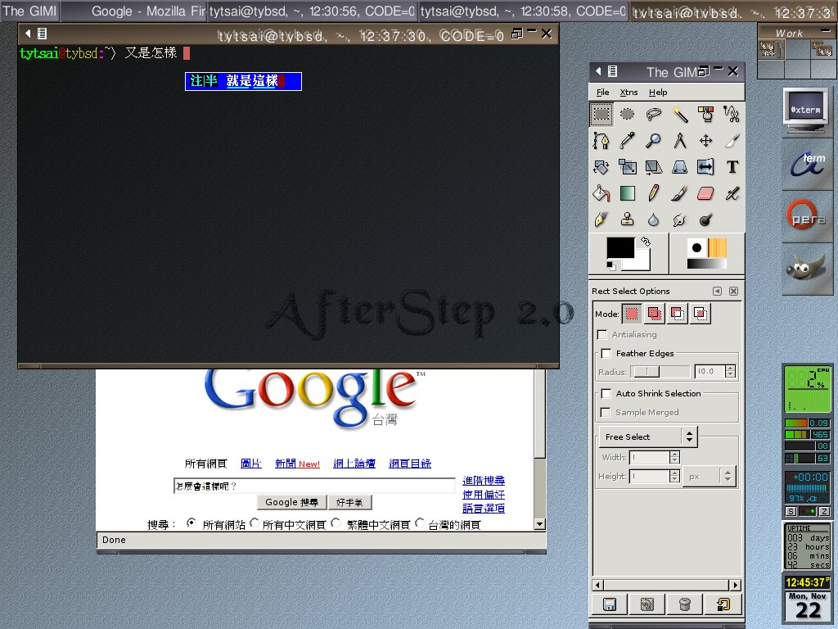
作業要求 (3)

